Slide 1
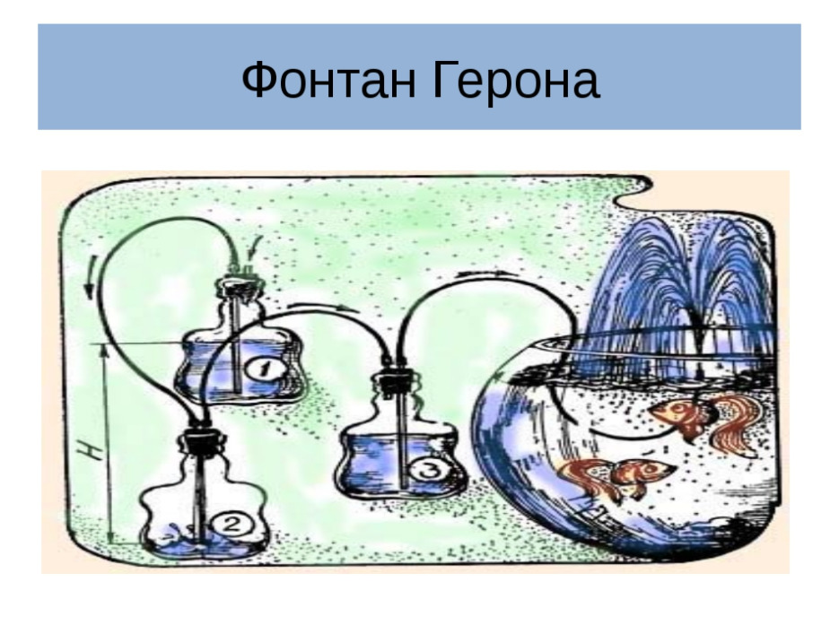
Фонтан ГЕРОНА
Выполнил работу ученик 9 класса
МБОУ «Киятская СОШ Буинского муниципального района РТ»
Кошелев Илья
Руководитель Фомина Н.А.

Slide 2
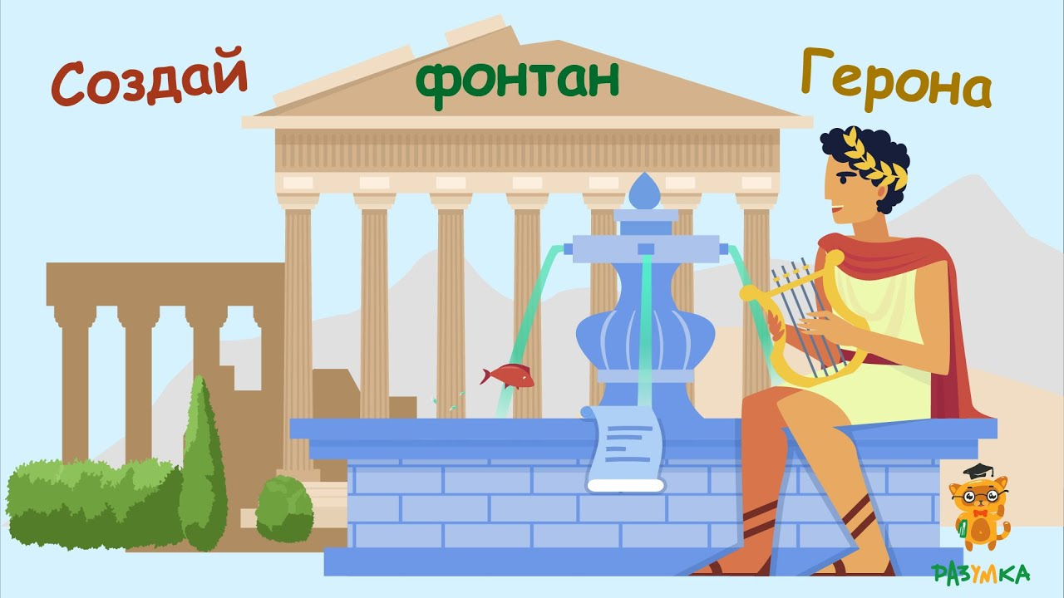
Введение
Актуальность темы проекта
Говорят, есть три вещи, на которые можно смотреть бесконечно – огонь, вода и звезды.
Мы живем в достаточно сухом климате и порой хочется вдохнуть свежий и прохладный воздух. Поэтому, я сразу вспомнил тему по физике «Сообщающиеся сосуды», где мы изучали возможность воды поступать из одного сосуда в другой по сообщающимся трубочкам. У меня сразу возникла мысль о возможности соорудить дома фонтан из подручных средств, и использовать его как увлажнитель воздуха.

Slide 3
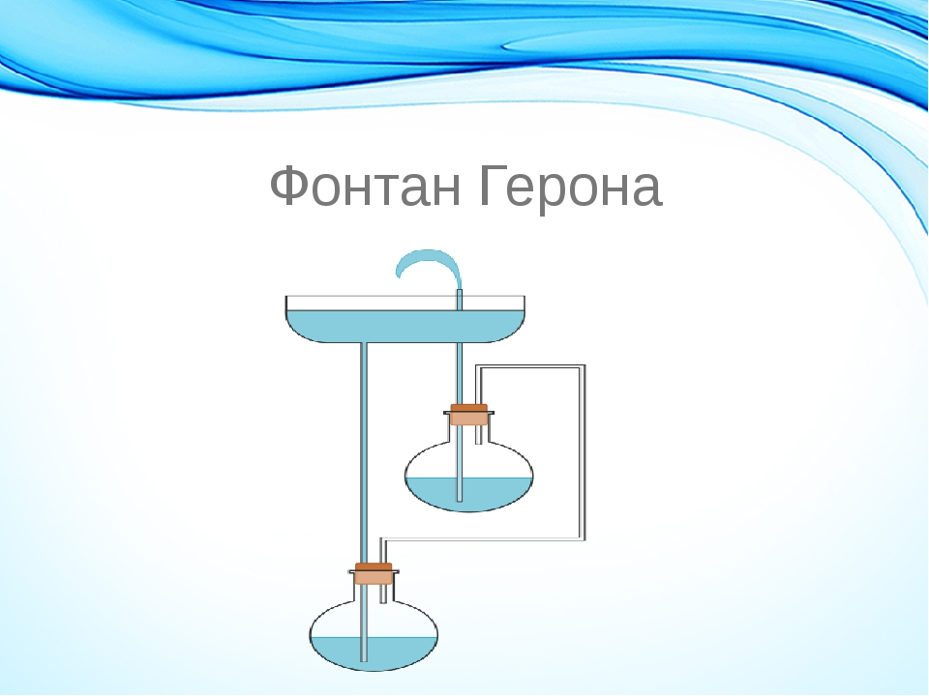
Основная цель данного проекта: собрать модель фонтана и выяснить, от каких физических параметров зависит высота струи в нем.
Поставленная цель предусматривает решение следующих задач:
Подобрать, изучить и обработать различные источники информации по данному вопросу.
Изучить принцип действия фонтана Герона.
Организовать и провести эксперименты, в ходе которых установить зависимость высоты струи фонтана от различных параметров.
Исследовать влажность воздуха с действующим изготовленным в домашних условиях фонтаном.
Сделать необходимые выводы.
Познакомиться с историей и назначением фонтанов.
Гипотеза: Я предполагаю, что изучив устройство и принцип работы фонтана Герона, я смогу собрать модель фонтана.

Slide 4
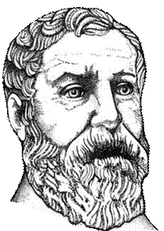
Фонтан Герона
С античных времён сохранились работы греческого механика Герона Александрийского, жившего в I – II в. н. Одним из устройств, описанное учёным, был волшебный фонтан Герона. Главное чудо этого фонтана заключалась в том, что вода из фонтана била сама, без использования какого-либо внешнего источника воды.
Геронов фонтан состоит из открытой чаши и двух герметичных сосудов расположенных под чашей. Каждая емкость фонтана служит для определенной цели. Фонтан Герона начинается с чаши. Она представляет собой миску, наполненную водой. Из верхней чаши в нижнюю ёмкость идёт полностью герметичная трубка.
Именно по ней вода начинает свое движение. С верхней чаши вода по трубке начинает стекать в нижнюю ёмкость, вытесняя оттуда воздух. Поскольку сама нижняя ёмкость полностью герметична, то воздух выталкиваемой водой по герметичной трубке передаёт воздушное давление в среднюю чашу. Давление воздуха в средней ёмкости выталкивает воду, и фонтан начинает работать.
Фонтан Герона может работать очень долго, но емкости приходится менять местами. Потому что нижняя постепенно наполняется водой, а верхняя - воздухом, а значит, перестает создаваться нужное давление.
Структура фонтана Герона
Геронов Фонтан состоит из открытой чаши и двух герметичных сосудов, которые располагаются под ней. В среднем сосуде имеется дырочка, чтобы наливать воду. Из нижнего сосуда в открытую чашу идет полностью герметичная трубка зеленого цвета.
По ней вода начнет совершать свое движение из чаши. Средний и нижний сосуды также соединены трубкой фиолетового цвета. Ну и последним элементом является трубка оранжевого цвета, соединяющая чашу и средний сосуд. Теперь, зная из чего состоит устройство, мы поговорим о том, как же оно работает (приложение №1).

Slide 5
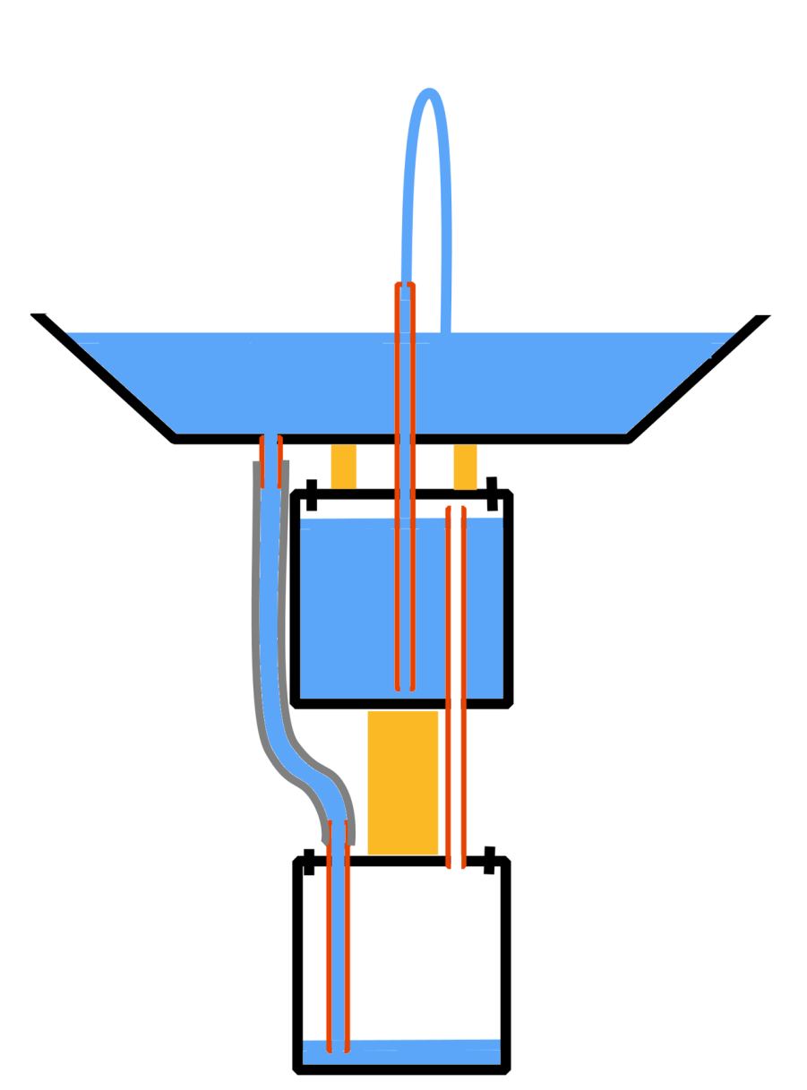
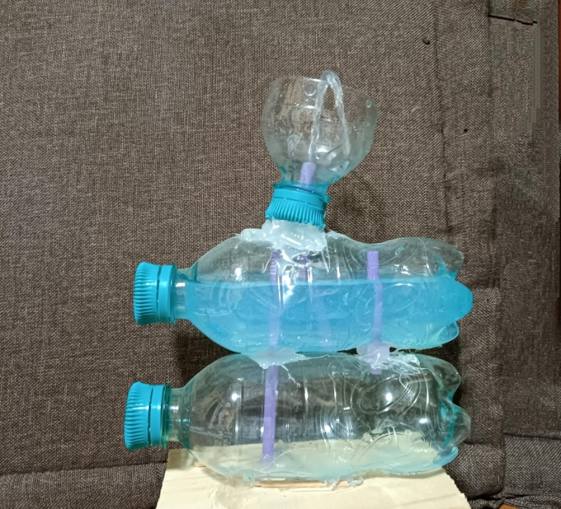
Устройство фонтана Герона
Наливаем воду в открытую чашу. Она начинает свое движение по зеленой трубке, которая даёт ей возможность добраться до самого дна нижнего сосуда. За счет увеличения объема воды в сосуде воздух, который находится в нём, сжимается, и его упругость увеличивается. С помощью фиолетовой трубки нижний сосуд соединен со средним, так что находящийся здесь над поверхностью воды воздух тоже сжимается (в сосуд также заранее была налита вода).
Производя на воду давление, воздух заставляет её подниматься по оранжевой трубке, в результате чего из неё бьёт струя воды. Можно подумать, что фонтан вечен, но эта мысль будет ошибочна. Так происходило бы в идеале. В действительности Фонтан продолжит работать до тех пор, пока не кончится вода в верхней чаше и не наполнит нижний сосуд до краёв. Тогда нужное давление перестанет создаваться. Возобновить работу можно лишь переставив сосуды.

Slide 6
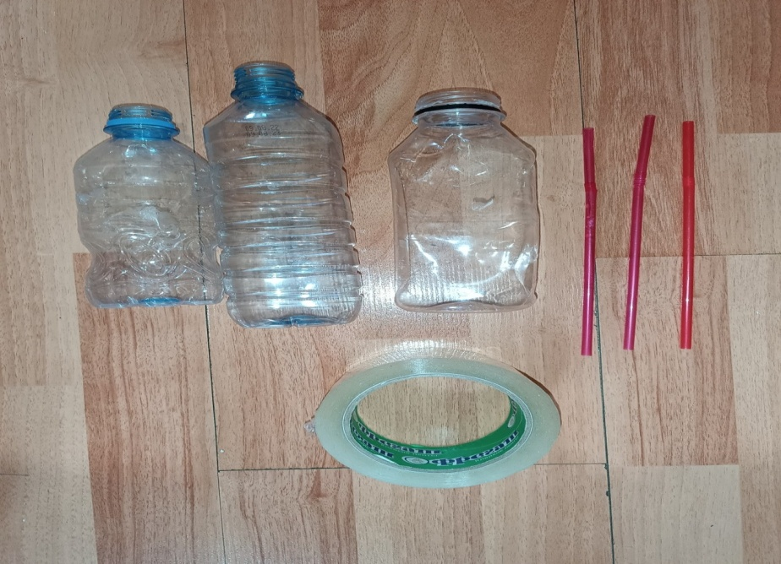
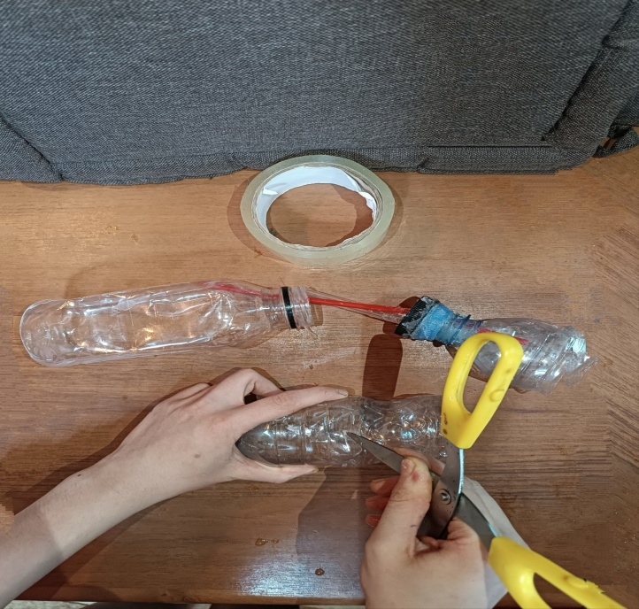
Сборка фонтана Герона
Я расскажу вам, как я собирал свой фонтан Герона.
Для начала я взял все необходимые элементы: три герметичные трубочки разной длины, три бутылки (у одной я взял только верхушку).
Буду условно называть цвета трубок, как они выглядят на рисунке, но все трубки у меня были одного цвета. Для «фиолетовой» и «зеленой» трубочек в бутылке и для «оранжевой» и «зеленой» в бутылке. Затем я вставил в крышки бутылок «зеленую» и «фиолетовую» трубки и скрепил банки между собой, заклеив щели клеевым пистолетом
Далее я вставил в нужные отверстия в крышке бутылки трубочки.
Сначала мы наливаем воду в верхний сосуд. Затем она переливается в нижний сосуд.
И сразу после того, как вода перелилась в нижний сосуд, мы переворачиваем наш фонтан, чтобы заполнить средний сосуд.
Потом мы переворачиваем обратно наш фонтан, и чтобы фонтан заработал, нам нужно просто добавить воды в верхний сосуд, Вот и все наш фонтан Герона готов.
Для работы такого фонтана не требуется никаких затрат! Он не потребляет электроэнергию и работает без насоса. Но время работы моей модели фонтана составило всего 1,3 минут. За это время нижний сосуд (пластиковая бутылка) заполнился водой, а верхний сосуд стал почти пустым. Для длительной работы такого фонтана приходится менять местами сосуды (пластиковые бутылки) и переставлять наконечник от ручки в чаше с водой.
Сборка фонтана Герона
Я расскажу вам, как я собирала свой фонтан Герона.
Для начала я взяла все необходимые элементы: три герметичные трубочки разной длины, три бутылки (у одной я взяла только верхушку), дрель, чтобы сверлить отверстия и пластилин.
Буду условно называть цвета трубок, как они выглядят на рисунке, но все трубки у меня были одного цвета. Для «фиолетовой» и «зеленой» трубочек в бутылке и для «оранжевой» и «зеленой» в бутылке. Затем я вставила в крышки бутылок «зеленую» и «фиолетовую» трубки и скрепил банки между собой, заклеив щели герметиком.
Далее я вставила в нужные отверстия в крышке бутылки зеленую и оранжевую трубочки.
Сначала мы наливаем воду в верхний сосуд. Затем она переливается в нижний сосуд.
И сразу после того, как вода перелилась в нижний сосуд, мы переворачиваем наш фонтан, чтобы заполнить средний сосуд.
Потом мы переворачиваем обратно наш фонтан, и чтобы фонтан заработал, нам нужно просто добавить воды в верхний сосуд, Вот и все наш фонтан Герона готов.

Slide 7
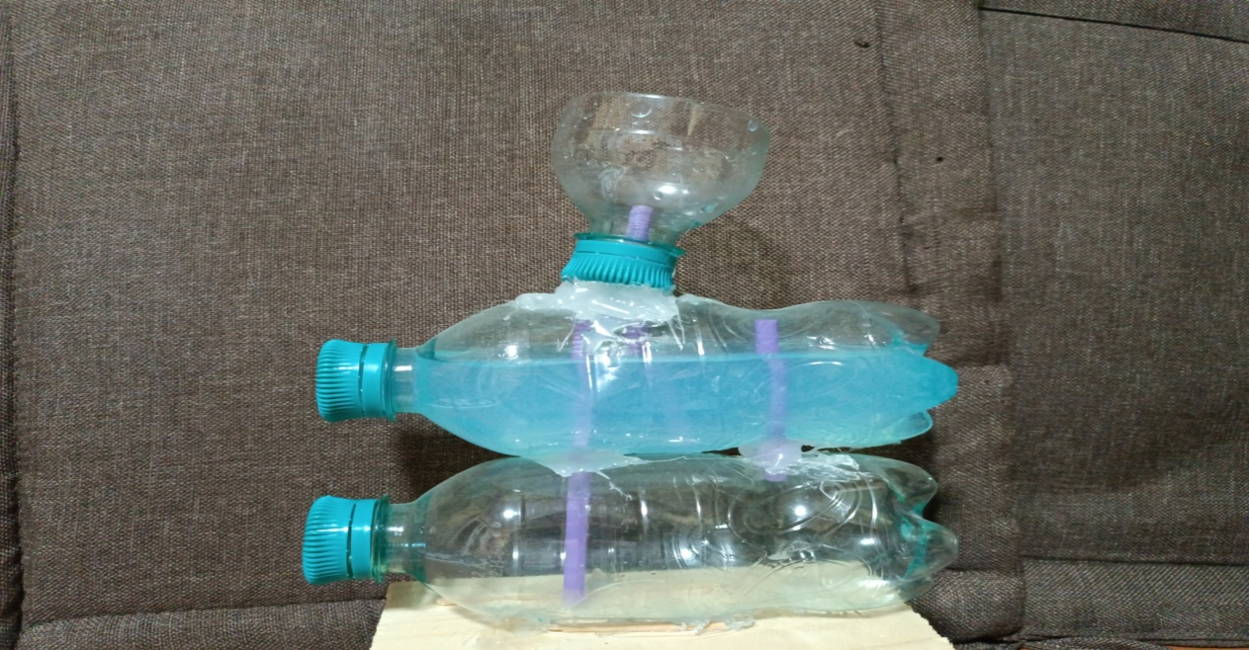
Применение фонтана Герона в жизни
Имея незаурядные подручные материалы, можно без труда создать этот маленький «шедевр» и (не без помощи фантазии, разумеется) превратить его в настоящее произведение искусства. Он хорош как в доме, так и на улице. Ведь он работает без электричества.
Удобен он и в роли наглядного представления некоторых физических законов, ведь, как говорится, лучше один раз увидеть, чем сто раз услышать. Фонтан Герона может быть актуален и в наши дни, хотя и был придуман две тысячи лет назад. Это не просто наглядное представление некоторых физических законов, это, при желании, декоративное и полезное украшение интерьера, «изюминка» вашего дома или участка.
Данный фонтан удобно использовать дома в качестве увлажнителя воздуха как для членов семьи, так и для растений. Готовая модель фонтана украшает и увлажняет воздух в комнате. Работает он совершенно бесшумно и не отвлекает во время подготовки уроков. При желании таким фонтаном можно освежать растения. Данную модель также можно использовать на уроках физики.

Slide 8
Проведение и результаты экспериментов
В ходе работы мной были взяты трубки и приведены несколько исследований, которые представлены в виде таблицы 1 и 2.
Таблица 1. Зависимость высоты струи от уровня воды в среднем сосуде (диаметр отверстия наконечника одинаковый во всех опытах)
№ опыта | Высота уровня воды в среднем сосуде | Высота струи фонтана
1 | 25 см | 8 см
2 | 20 см | 6 см
3 | 11 см | 4 см
Вывод: чем выше уровень воды в сосуде (резервуаре с водой), тем выше бьёт струя фонтана.
Таблица 2. Зависимость высоты струи фонтана от диаметра отверстия наконечника (высота воды в сосуде одинаковая во всех опытах)
Вывод: чем меньше диаметр выходного отверстия трубочки, тем выше бьёт струя фонтана.
№ опыта | Без наконечника | Наконечник от ручки
1 | 8 см | 20 см
2 | 4 см | 12 см

Slide 9
Заключение
В результате проведенной работы я узнал как действует фонтан Герона. Основа его работы содержит принцип действия сообщающихся сосудов, а подъём воды происходит за счёт разности высоты воды в сообщающихся сосудах. Я изготовил модель фонтана Герона и провел несколько экспериментов по изучению свойств фонтана.
Исследовав, от чего зависит высота струи фонтана, я пришел к выводу, струя фонтана будет выше, если:
выше уровень воды в водяном хранилище (резервуаре с водой),
меньше диаметр выходного отверстия трубочки.
Фонтан прост в исполнении и доступен, хотя приходилось бороться с некоторыми трудностями при создании герметичности сосудов. Имея незаурядные подручные материалы, можно без труда создать этот маленький «шедевр» и превратить его в настоящее произведение искусства. Он хорош как в доме, так и на улице. Ведь он работает без электричества.
Удобен он и в роли наглядного представления некоторых физических законов, ведь, как говорится, лучше один раз увидеть, чем сто раз услышать. Работает он совершенно бесшумно и не отвлекает. Фонтан Герона может быть актуален и в наши дни, хотя и был придуман две тысячи лет назад. Это не просто наглядное представление некоторых физических законов, это, при желании, декоративное и полезное украшение интерьера, «изюминка» вашего дома или участка.
Моя гипотеза, о том, что изучив теорию об устройстве и принципе работы фонтана Герона, я смогу собрать модель фонтана - подтвердилась.
Заключение
В результате проведенной работы я узнала, как действует фонтан Герона. Основа его работы содержит принцип действия сообщающихся сосудов, а подъём воды происходит за счёт разности высоты воды в сообщающихся сосудах. Я изготовила модель фонтана Герона и провела несколько экспериментов по изучению свойств фонтана.
Исследовав, от чего зависит высота струи фонтана, я пришла к выводу, струя фонтана будет выше, если:
выше уровень воды в водяном хранилище (резервуаре с водой),
меньше диаметр выходного отверстия трубочки.
Фонтан прост в исполнении и доступен, хотя приходилось бороться с некоторыми трудностями при создании герметичности сосудов. Имея незаурядные подручные материалы, можно без труда создать этот маленький «шедевр» и превратить его в настоящее произведение искусства. Он хорош как в доме, так и на улице. Ведь он работает без электричества.
Удобен он и в роли наглядного представления некоторых физических законов, ведь, как говорится, лучше один раз увидеть, чем сто раз услышать. Работает он совершенно бесшумно и не отвлекает. Фонтан Герона может быть актуален и в наши дни, хотя и был придуман две тысячи лет назад. Это не просто наглядное представление некоторых физических законов, это, при желании, декоративное и полезное украшение интерьера, «изюминка» вашего дома или участка.
Моя гипотеза, о том, что изучив теорию об устройстве и принципе работы фонтана Герона, я смогу собрать модель фонтана - подтвердилась.

Slide 10
Вывод
Из литературы я узнал что фонтаны оказывают положительное воздействие практически на все органы чувств человека. Учёным удалось научно объяснить факт, почему, находясь рядом с фонтаном, человек испытывает положительные эмоции, а нередко настоящий восторг. Это брызги от фонтана привносят в воздух отрицательные ионы, благотворно влияющие на наш организм. Медики называют их витаминами здоровья.
Фонтаны радуют нас прохладой, ощущением свежести и чистоты. Этим, фонтаны благотворно влияют на душевный настрой человека, обеспечивая психологическое здоровье людей. Фонтаны, наконец, снижают количество содержащейся в воздухе пыли, повышают влажность и ионизацию воздуха, поддерживая микроклимат близлежащих территорий, предотвращая возникновения целого ряда заболеваний органов дыхания.
Я сделал вывод, что фонтаны являются важной частью мер по созданию комфортной, экологически безопасной среды обитания человека!

